Slide 1
英语国际音标
四级英语辅导课程 2019-2020-2 李文娟

Slide 2
发音主要分为三部分：喉部、口腔、鼻腔。
A、喉部的发音器官：
1．气管 2．声带(包括声门) 3．会厌软骨
B、口腔的发音器官：
4．舌：a.舌端 b.舌前部 c.舌后部 d.舌根
5．硬腭 6. 软腭 7．上齿龈 8．牙齿 9．唇 l0．小舌
C、鼻腔

Slide 3
元音和辅音的定义：
发音响亮，是乐音；口腔中气流不收阻碍；声带振动；是构成音节的主要音。
发音不响亮，是噪音；不论声带振动与否，口腔中气流受到阻碍；不是构成音节的主要音。
发音时声带不振动的辅音称为清辅音。
发音声带振动的辅音称为浊辅音。
元音
辅音

Slide 4
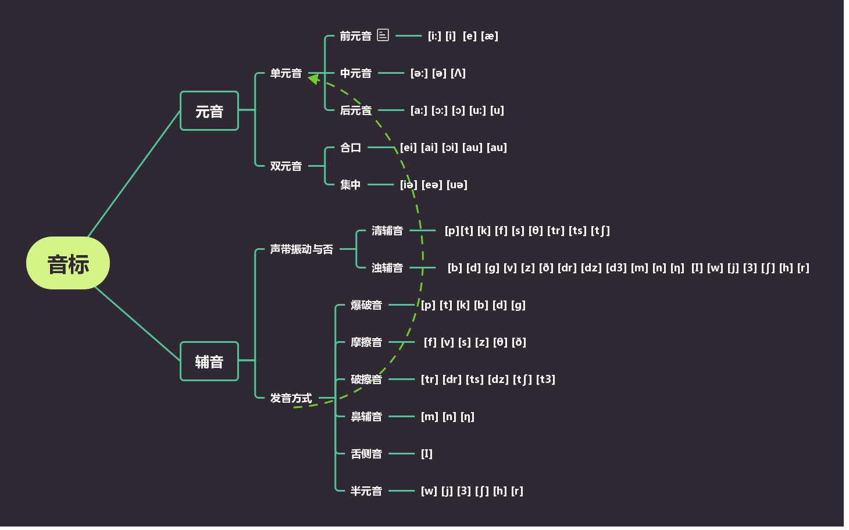
舌位变，口型不变
口型变

